Slide 1
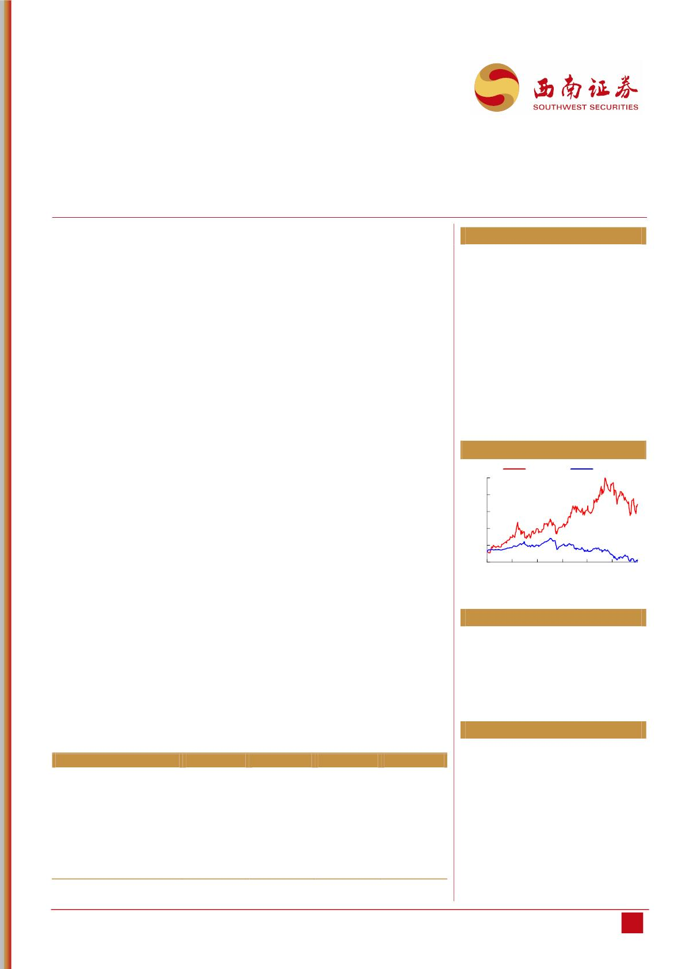
報告吧
www.baogaoba.xyz 免費分享
2018 年 08 月 27 日
证券研究报告•动态跟踪报告
买入 （维持）
当前价：67.97 元
恒瑞医药（600276）
医药生物
目标价：——元（6 个月）
首个胰岛素获批临床，进一步丰富糖尿病管线
投资要点
西南证券研究发展中心
分析师：朱国广
● 事件：公司及子公司成都盛迪医药、上海恒瑞近日收到国家药监局核准签发的
《药物临床试验批件》，并将于近期开展 I 期临床试验。
● 公司首个胰岛素产品，丰富糖尿病研发管线。INS068 注射液于 2017 年 12 月
申报临床，是公司首个申报的胰岛素产品，该品种是一种长效胰岛素，临床拟
用于 1 型和 2 型糖尿病的治疗。目前临床上使用的长效胰岛素主要有甘精胰岛
素、德谷胰岛素和地特胰岛素，这三个产品国内均已经进口上市。截止目前，
公司在该产品研发项目上已投入研发费用约为 3860 万元人民币。
执业证号：S1250513110001
电话：021-58351962
邮箱：zhugg@swsc.com.cn
分析师：陈进
执业证号：S1250517100002
电话：021-68416017
● 重点布局糖尿病领域，部分产品研发进展顺利。公司战略性布局糖尿病领域，
现有多个在研降糖药物，设计研发了一系列降糖药物，包括长效胰岛素、DPP-4
抑制剂、GLP-1 受体激动剂等领域热门产品。目前，公司有 5 个在研的降糖药
物，分别是 INS068、瑞格列汀、SHR-2042、呋格列泛、恒格列净；其中，瑞
格列汀与恒格列净正处于 III 期临床研究，预计 2019 年申报生产，是公司研发
进展最快的两个降糖药物。
邮箱：cj@swsc.com.cn
联系人：张祝源
电话：021-58351907
邮箱：zzy@swsc.com.cn
相对指数表现
● 降糖药市场规模巨大，国际巨头“必争之地”。根据 EvaluatePharma 数据，2017
年全球糖尿病药物销售额高达 420 亿美元，其中胰岛素及其同系物以 42%的比
例占据绝对优势。新机制药物如 DPP-4 抑制剂、GLP-1 受体激动剂、SGLT-2
抑制剂的市占率在逐步提升，分别为 16%、10%、5%，已经逐步成为 2 型糖尿
病主流用药。 2017 年全球市场数据显示，甘精胰岛素以 52.5 亿美元占比全球
糖尿病药物市场的 12.5%，紧随其后的是西格列汀（37.4 亿美元，占比 8.9%）、
利拉鲁肽（35.4 亿美元，占比 8.4%）。诺和诺德凭借其在胰岛素领域的绝对优
势成为糖尿病用药领域的绝对领导者，而赛诺菲也凭借甘精胰岛素成为全球第
二大降糖药企业；全球降糖药物销售额 Top10 企业均有创新大品种加持，并不
断的对降糖药物进行推陈出新。
96%
恒瑞医药
沪深300
74%
52%
30%
8%
-14%
17/8
17/10 17/12
18/2
18/4
18/6
18/8
数据来源：聚源数据
基础数据
总股本(亿股)
36.82
36.62
● 盈利预测与评级。预计 2018-2020 年 EPS 分别为 1.06 元、1.41 元、1.84 元，
对应 PE 为 64 倍、48 倍、37 倍。销售改革、销售规模扩容与创新品种获批催
化公司进入新的发展周期，推动公司由传统仿制药企向创新药企战略转变中，
维持“买入”评级。
流通 A 股(亿股)
52 周内股价区间(元)
总市值(亿元)
54.0-101.26
2,502.96
200.65
总资产(亿元)
每股净资产(元)
4.64
● 风险提示：肿瘤药集中采购降价、药品研发进度不达预期等风险。
相关研究
指标/年度
2017A
13835.63
24.72%
3216.65
24.25%
0.87
2018E
17545.95
26.82%
3890.78
20.96%
1.06
2019E
22628.69
28.97%
5189.83
33.39%
1.41
2020E
29458.16
30.18%
6792.85
30.89%
1.84
1. 恒瑞医药（600276）：吡咯替尼疗效突出，
创纪录高效获批上市 (2018-08-21)
营业收入（百万元）
增长率
2. 恒瑞医药（600276）：收入增长加速，创
新品种陆续获批 (2018-08-09)
归属母公司净利润（百万元）
增长率
3. 恒瑞医药（600276）：地氟烷获批，进一
步丰富麻醉产品线 (2018-08-07)
每股收益 EPS（元）
净资产收益率 ROE
PE
20.65%
78
20.61%
64
21.96%
48
22.79%
37
4. 恒瑞医药（600276）：公司一致性评价进
入收获季节 (2018-08-03)
PB
15.70
12.78
10.22
8.10
数据来源：Wind，西南证券
www.baogaoba.xyz 獨家收集 百萬報告 实时更新 日更千篇
请务必阅读正文后的重要声明部分
1

Slide 2
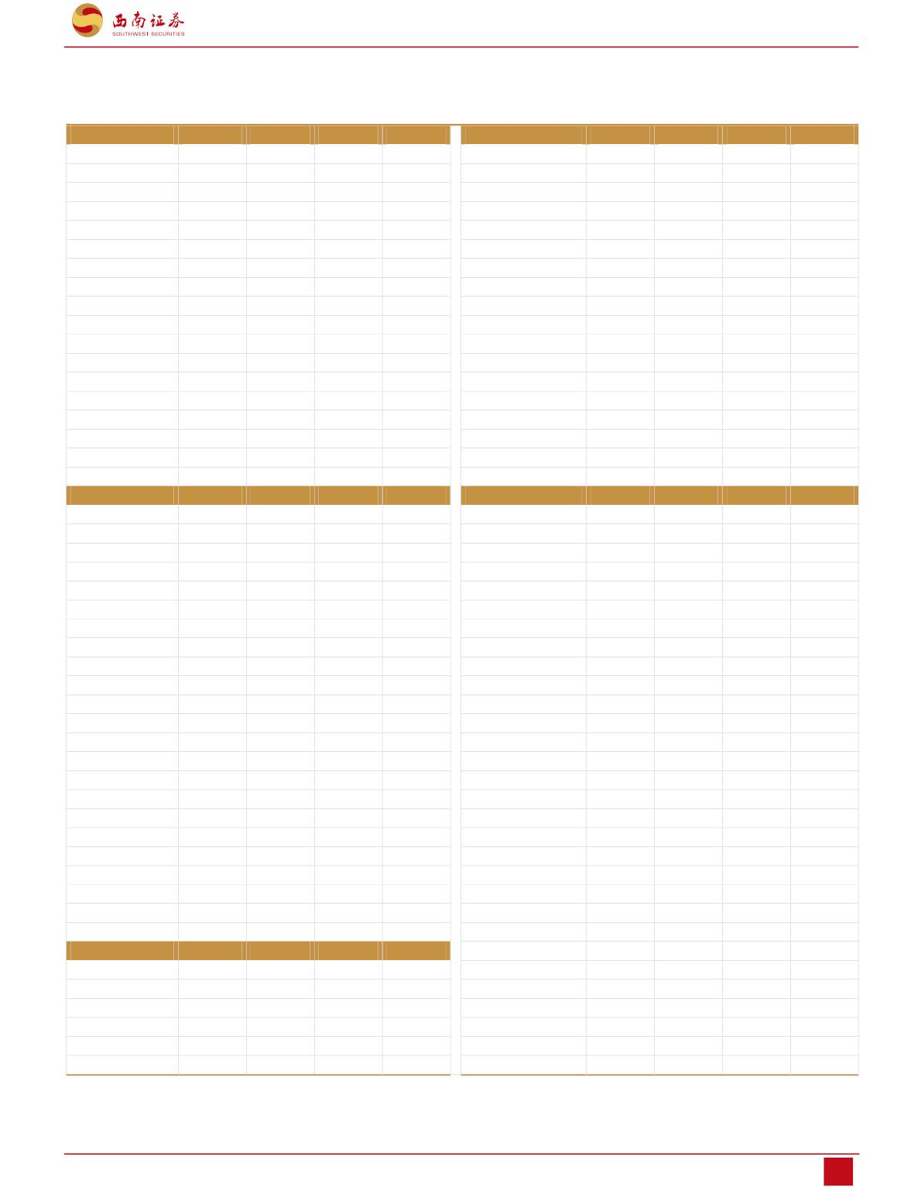
報告吧
www.baogaoba.xyz 免費分享
恒瑞医药（600276）动态跟踪报告
附表：财务预测与估值
2017A
2018E
2019E
2020E
2017A
3292.95
320.12
-36.63
2018E
4036.08
389.71
-90.96
0.00
2019E
5378.06
440.04
-97.10
0.00
2020E
7039.22
457.80
-127.81
0.00
利润表（百万元）
营业收入
13835.63 17545.95 22628.69 29458.16
现金流量表（百万元）
净利润
营业成本
1849.88
253.62
5188.92
2952.70
-36.63
15.11
2323.59
316.51
6562.19
3842.56
-90.96
0.00
2907.85
411.27
3684.17
534.83
折旧与摊销
财务费用
营业税金及附加
销售费用
8485.76 11076.27
资产减值损失
经营营运资本变动
其他
15.11
管理费用
4797.28
-97.10
0.00
6274.59
-127.81
0.00
-3037.32
1993.16
2547.39
-699.56
-2676.00
-3375.56
0.00
-2136.75
-43.31
2154.76
-40.00
42.98
-2940.33
-47.77
2732.91
-40.00
47.71
-4072.27
-52.87
3244.07
-40.00
52.96
财务费用
资产减值损失
投资收益
38.72
42.98
47.71
52.96
经营活动现金流净额
资本支出
公允价值变动损益
其他经营损益
营业利润
0.00
0.00
0.00
0.00
其他
0.00
0.00
0.00
0.00
投资活动现金流净额
短期借款
2.98
7.71
12.96
3807.82
-48.63
3759.19
466.24
3292.95
76.31
4635.04
-27.52
4607.53
571.45
4036.08
145.30
3890.78
6171.34
-31.83
6139.51
761.46
5378.06
188.23
5189.83
8069.07
-33.19
8035.88
996.65
7039.22
246.37
6792.85
长期借款
0.00
0.00
0.00
0.00
其他非经营损益
利润总额
股权融资
1033.92
-316.91
-497.47
219.54
-650.52
0.00
0.00
0.00
所得税
支付股利
0.00
0.00
0.00
净利润
其他
-393.74
90.63
-476.26
97.10
-635.27
127.81
-507.47
2749.56
少数股东损益
归属母公司股东净利润
3216.65
筹资活动现金流净额
现金流量净额
-303.11
1854.63
-379.16
2361.46
资产负债表（百万元）
货币资金
2017A
4267.09
4740.22
789.72
4671.50
0.00
2018E
6121.72
5953.47
993.58
5924.27
0.00
2019E
2020E
财务分析指标
成长能力
2017A
2018E
2019E
2020E
应收和预付款项
存货
8483.17 11232.73
销售收入增长率
营业利润增长率
净利润增长率
EBITDA 增长率
获利能力
7638.39
1244.67
7640.42
0.00
9970.29
1578.14
9946.34
0.00
24.72%
25.91%
25.01%
31.39%
26.82%
21.72%
22.57%
20.59%
28.97%
33.15%
33.25%
32.03%
30.18%
30.75%
30.89%
28.93%
其他流动资产
长期股权投资
投资性房地产
固定资产和在建工程
无形资产和开发支出
其他非流动资产
资产总计
0.00
0.00
0.00
0.00
毛利率
3078.75
279.26
212.85
2735.88
273.00
212.27
2342.68
266.74
211.69
1931.71
260.48
211.11
三费率
86.63%
58.58%
23.80%
20.65%
18.25%
30.38%
29.57%
86.76%
58.78%
23.00%
20.61%
18.17%
28.57%
28.12%
87.15%
58.27%
23.77%
21.96%
19.33%
32.18%
28.79%
87.49%
58.47%
23.90%
22.79%
20.04%
34.39%
28.51%
18039.38 22214.18 27827.75 35130.80
净利率
短期借款
0.00
1452.63
0.00
0.00
1832.35
0.00
0.00
2355.33
0.00
0.00
3003.56
0.00
ROE
应付和预收款项
长期借款
ROA
ROIC
其他负债
643.54
2096.17
2832.65
986.92
796.62
2628.97
3682.44
137.13
985.42
3340.74
3682.44
137.13
1236.28
4239.84
3682.44
137.13
EBITDA/销售收入
营运能力
负债合计
总资产周转率
固定资产周转率
应收账款周转率
存货周转率
销售商品提供劳务收到现金/营业收入
资本结构
0.85
7.53
0.87
7.96
4.95
2.59
—
0.90
9.73
5.06
2.59
—
0.94
14.23
5.06
2.60
—
股本
资本公积
5.02
留存收益
12076.39 15573.43 20286.99 26444.57
15367.82 18864.52 23578.09 29735.66
2.58
归属母公司股东权益
少数股东权益
股东权益合计
负债和股东权益合计
575.39
720.69
908.92
1155.30
101.43%
15943.21 19585.21 24487.01 30890.96
18039.38 22214.18 27827.75 35130.80
资产负债率
带息债务/总负债
流动比率
11.62%
0.00%
7.06
11.83%
0.00%
7.35
12.01%
0.00%
7.59
12.07%
0.00%
7.80
业绩和估值指标
EBITDA
PE
2017A
4091.31
77.81
2018E
4933.79
64.33
2019E
6514.29
48.23
2020E
8399.06
36.85
8.10
速动比率
6.67
6.97
7.21
7.43
股利支付率
每股指标
9.85%
10.12%
9.18%
9.35%
PB
15.70
12.78
10.22
每股收益
0.87
4.33
0.69
0.09
1.06
5.32
0.59
0.11
1.41
6.65
0.74
0.13
1.84
8.39
0.88
0.17
PS
18.09
14.27
11.06
8.50
每股净资产
每股经营现金
每股股利
EV/EBITDA
股息率
45.97
49.45
37.09
28.44
0.25%
0.13%
0.16%
0.19%
数据来源：Wind，西南证券
请务必阅读正文后的w重ww要. b声ao明ga部o分ba.xyz 獨家收集 百萬報告 实时更新 日更千篇
2

Slide 3

報告吧
www.baogaoba.xyz 免費分享
恒瑞医药（600276）动态跟踪报告
分析师承诺
本报告署名分析师具有中国证券业协会授予的证券投资咨询执业资格并注册为证券分析师，报告所采用的数据均
来自合法合规渠道，分析逻辑基于分析师的职业理解，通过合理判断得出结论，独立、客观地出具本报告。分析师承
诺不曾因，不因，也将不会因本报告中的具体推荐意见或观点而直接或间接获取任何形式的补偿。
投资评级说明
买入：未来 6 个月内，个股相对沪深 300 指数涨幅在 20%以上
公司评级
增持：未来 6 个月内，个股相对沪深 300 指数涨幅介于 10%与 20%之间
中性：未来 6 个月内，个股相对沪深 300 指数涨幅介于-10%与 10%之间
回避：未来 6 个月内，个股相对沪深 300 指数涨幅在-10%以下
强于大市：未来 6 个月内，行业整体回报高于沪深 300 指数 5%以上
跟随大市：未来 6 个月内，行业整体回报介于沪深 300 指数-5%与 5%之间
弱于大市：未来 6 个月内，行业整体回报低于沪深 300 指数-5%以下
行业评级
重要声明
西南证券股份有限公司（以下简称“本公司”）具有中国证券监督管理委员会核准的证券投资咨询业务资格。
本公司与作者在自身所知情范围内，与本报告中所评价或推荐的证券不存在法律法规要求披露或采取限制、静默
措施的利益冲突。
《证券期货投资者适当性管理办法》于 2017 年 7 月 1 日起正式实施，本报告仅供本公司客户中的专业投资者使
用，若您并非本公司客户中的专业投资者，为控制投资风险，请取消接收、订阅或使用本报告中的任何信息。本公司
也不会因接收人收到、阅读或关注自媒体推送本报告中的内容而视其为客户。本公司或关联机构可能会持有报告中提
到的公司所发行的证券并进行交易，还可能为这些公司提供或争取提供投资银行或财务顾问服务。
本报告中的信息均来源于公开资料，本公司对这些信息的准确性、完整性或可靠性不作任何保证。本报告所载的
资料、意见及推测仅反映本公司于发布本报告当日的判断，本报告所指的证券或投资标的的价格、价值及投资收入可
升可跌，过往表现不应作为日后的表现依据。在不同时期，本公司可发出与本报告所载资料、意见及推测不一致的报
告，本公司不保证本报告所含信息保持在最新状态。同时，本公司对本报告所含信息可在不发出通知的情形下做出修
改，投资者应当自行关注相应的更新或修改。
本报告仅供参考之用，不构成出售或购买证券或其他投资标的要约或邀请。在任何情况下，本报告中的信息和意
见均不构成对任何个人的投资建议。投资者应结合自己的投资目标和财务状况自行判断是否采用本报告所载内容和信
息并自行承担风险，本公司及雇员对投资者使用本报告及其内容而造成的一切后果不承担任何法律责任。
本报告版权为西南证券所有，未经书面许可，任何机构和个人不得以任何形式翻版、复制和发布。如引用须注明
出处为“西南证券”，且不得对本报告进行有悖原意的引用、删节和修改。未经授权刊载或者转发本报告的，本公司将
保留向其追究法律责任的权利。
请务必阅读正文后的w重ww要. b声ao明ga部o分ba.xyz 獨家收集 百萬報告 实时更新 日更千篇

Slide 4

報告吧
www.baogaoba.xyz 免費分享
恒瑞医药（600276）动态跟踪报告
西南证券研究发展中心
上海
地址：上海市浦东新区陆家嘴东路 166 号中国保险大厦 20 楼
邮编：200120
北京
地址：北京市西城区金融大街 35 号国际企业大厦 B 座 16 楼
邮编：100033
重庆
地址：重庆市江北区桥北苑 8 号西南证券大厦 3 楼
邮编：400023
深圳
地址：深圳市福田区深南大道 6023 号创建大厦 4 楼
邮编：518040
西南证券机构销售团队
区域
上海
姓名
职务
座机
手机
邮箱
蒋诗烽
黄丽娟
邵亚杰
张方毅
汪文沁
王慧芳
蒋诗烽
路剑
地区销售总监
机构销售
021-68415309
021-68411030
02168416206
021-68413959
021-68415380
021-68415861
021-68415309
010-57758566
18610030717
010-57758619
18911542702
0755-26673231
0755-26671517
0755-26820395
15521010968
18621310081
15900516330
15067116612
15821376156
15201796002
17321300873
18621310081
18500869149
18610030717
17710335169
18911542702
13530267171
13480920685
13510223581
15521010968
jsf@swsc.com.cn
hlj@swsc.com.cn
机构销售
syj@swsc.com.cn
zfyi@swsc.com.cn
wwq@swsc.com.cn
whf@swsc.com.cn
jsf@swsc.com.cn
机构销售
机构销售
机构销售
地区销售总监
机构销售
lujian@swsc.com.cn
cqc@swsc.com.cn
liuzy@swsc.com.cn
jqz@swsc.com.cn
zhangt@swsc.com.cn
wxj@swsc.com.cn
yyl@swsc.com.cn
chenxiao@swsc.com.cn
北京
广深
陈乔楚
刘致莹
贾乔真
张婷
机构销售
机构销售
机构销售
地区销售总监
机构销售
王湘杰
余燕伶
陈霄（广州）
机构销售
机构销售
请务必阅读正文后的w重ww要. b声ao明ga部o分ba.xyz 獨家收集 百萬報告 实时更新 日更千篇

